Slide 1
Прикладная Криптография: Симметричные криптосистемы MAC: схемы
Макаров Артём
МИФИ 2024

Slide 2
Тест.
4 вопроса.
Краткие ответы.
Положить телефон экраном вниз справа от себя
Не разговаривать с соседями
Не пользоваться конспектами и электронными устройствами
Написать номер (по таблице) и ФИО на листочке
Написать краткий ответ на вопрос
Дождаться окончания теста

Slide 3


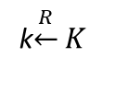



Тест.
Игра на стойкость MAC $I=(S,V)$ на $\left(K,M,T\right)$.
…
Chal.
Adv. $A$
$$1−???$$
$$3−???$$
k$\underset{←}{R}K$
$$2−???$$
…
4 $−$ $MAC_{adv}\left[A,I\right]=???$

Slide 4
TIME
IS
UP

Slide 5
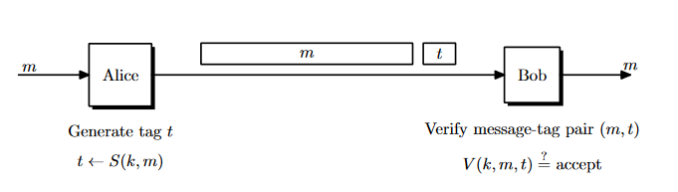
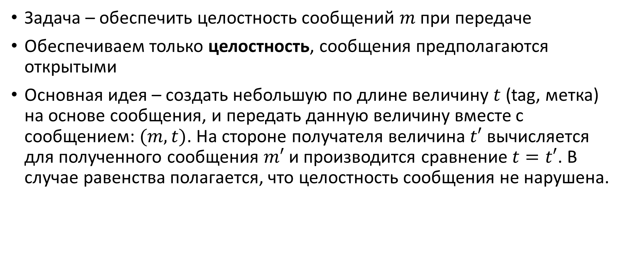
Целостность сообщений
Задача – обеспечить целостность сообщений $m$ при передаче
Обеспечиваем только целостность, сообщения предполагаются открытыми
Основная идея – создать небольшую по длине величину $t$ (tag, метка) на основе сообщения, и передать данную величину вместе с сообщением: $(m,t)$. На стороне получателя величина $t′$ вычисляется для полученного сообщения $m′$ и производится сравнение $t=t′$. В случае равенства полагается, что целостность сообщения не нарушена.

Slide 6
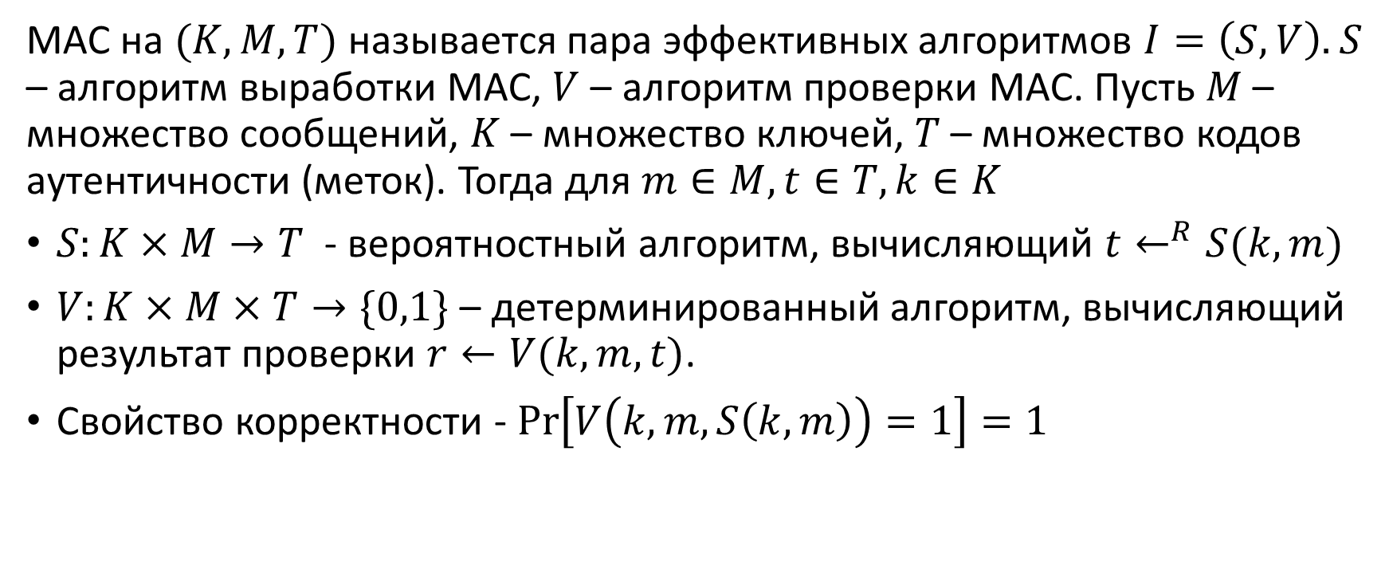
Определение MAC
MAC на $(K,M,T)$ называется пара эффективных алгоритмов $I=\left(S,V\right).$ $S$ – алгоритм выработки MAC, $V$ – алгоритм проверки MAC. Пусть $M$ – множество сообщений, $K$ – множество ключей, $T$ – множество кодов аутентичности (меток). Тогда для $m∈M,t∈T,k∈K$
$S:K×M→T$ - вероятностный алгоритм, вычисляющий $t←^{R}S(k,m)$
$V:K×M×T→\{0,1\}$ – детерминированный алгоритм, вычисляющий результат проверки $r←V(k,m,t)$.
Свойство корректности - $\operatorname{Pr}\left[V\left(k,m,S\left(k,m\right)\right)=1\right]=1$

Slide 7






Игра на стойкость MAC (chosen message attack)
Противник побеждает в игре, если пара $(m,t)$ – верная пара сообщение – MAС, т.е. $V\left(k,m,t\right)=1.$
Преимуществом противника $A$ в игре против MAC $I=(S,V)$ называется величина $MAC_{adv}\left[A,I\right]=Pr⁡[V\left(k,m,t\right)=1$].
MAC $I=(S,V)$ называется стойким MAС, если $∀A MAC_{adv}\left[A,I\right]≤ε, ε$ – пренебрежимо малая величина.
…
Chal.
Adv. $A$
$$m_{i}$$
$$\left(m,t\right)$$
k$\underset{←}{R}K$
$$t_{i}←^{R}S(k,m_{i})$$
…

Slide 8
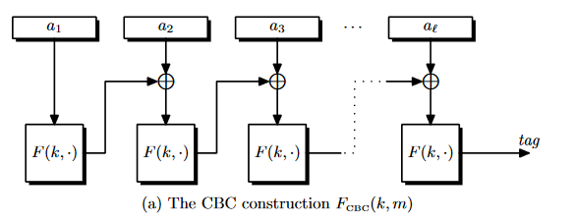

Беспрификсные PRF
PRF $F_{CBC}(k,m)$ – цепочка CBC с использованием PRF. В качестве значение используется последний элемент цепочки.

Slide 9
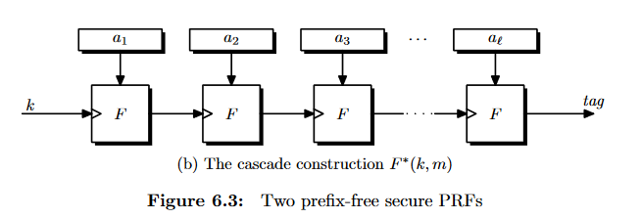

Беспрификсные PRF
PRF $F^{∗}(k,m)$ – каскадная конструкция. Выход каждой итерации PRF используется к качестве ключа в следующей итерации PRF.

Slide 10
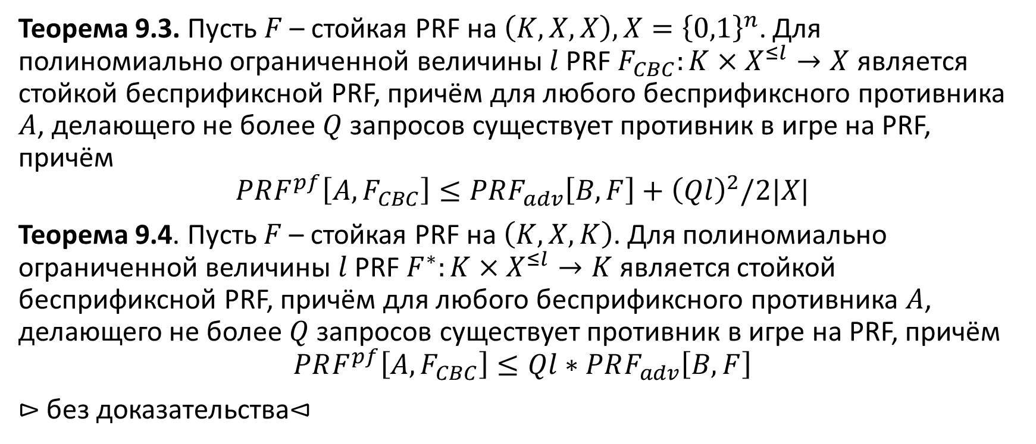
Беспрификсные PRF
Теорема 9.3. Пусть $F$ – стойкая PRF на $\left(K,X,X\right), X={\left\{0,1\right\}}^{n}$. Для полиномиально ограниченной величины $l$ PRF $F_{CBC}:{K×X}^{≤l}→X$ является стойкой беспрификсной PRF, причём для любого беспрификсного противника $A$, делающего не более $Q$ запросов существует противник в игре на PRF, причём
$$PRF^{pf}\left[A,F_{CBC}\right]≤PRF_{adv}\left[B,F\right]+{\left(Ql\right)}^{2}/2|X|$$
Теорема 9.4. Пусть $F$ – стойкая PRF на $\left(K,X,K\right)$. Для полиномиально ограниченной величины $l$ PRF $F^{∗}:{K×X}^{≤l}→K$ является стойкой беспрификсной PRF, причём для любого беспрификсного противника $A$, делающего не более $Q$ запросов существует противник в игре на PRF, причём
$$PRF^{pf}\left[A,F_{CBC}\right]≤Ql∗PRF_{adv}\left[B,F\right]$$
$⊳$ без доказательства$⊲$

Slide 11
Построение стойкий PRF на основе беспификсных PRF
Рассмотрим 3 способа построения PRF на основе беспрификсных PRF:
Зашифрование выхода беспрификсной PRF: зашифрование выхода беспрификсной PRF с использованием другой PRF
Беспрификсное кодирование: преобразовать входные данные так, чтобы все они были беспрификсными
Беспрификсное кодирование с рандомизацией: CMAC

Slide 12
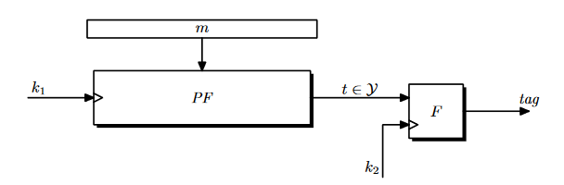

Зашифрование выхода беспрификсной PRF
Пусть $PF$ – PRF:${K_{1}×X}^{≤l}→Y,$ $F$ – PRF: $K_{2}×Y→T$.
Определим $EF\left(\left(k_{1},k_{2}\right),m\right)=F\left(k_{2},PF\left(k_{1},m\right)\right), k_{1}∈K_{1},k_{2}∈K_{2},m∈X^{≤l}$

Slide 13

Зашифрование выхода беспрификсной PRF
Пусть $PF$ – PRF на $(K,X^{≤l},Y)$. $PF$ является расширяемой PRF, если $∀k∈K, x,y∈X^{≤l−1}, a∈X:$
$PF\left(k,x\right)=PF\left(k,y\right)⇒PF(k,x|\left|a\right)=PF(k,y||a)$.
PRF CBC и каскадной конструкции являются расширяемыми.

Slide 14

Зашифрование выхода беспрификсной PRF
Если $PF$функция CBC или каскадная конструкция то PRF $EF$ – стойкая PRF.
Теорема 10.1. Пусть $PF$ – расширяемая беспрификсная PRF на $\left(K_{1},X^{≤l+1},Y\right), |Y|$ - сверх полиномиальная, $l$ – полиномиально ограниченная, $Q$ – число запросов к $PF$. Пусть $F$ – стойкая PRF на $(K_{2},Y,T)$. Тогда $EF$ определённая ранее – стойкая PRF на $\left(K_{1},×K_{2},X^{≤l},T\right):$
$$PRF_{adv}\left[A,EF\right]≤PRF_{adv}\left[B_{1},F\right]+PRF_{adv}^{pf}\left[B_{2},PF\right]+Q^{2}/2|Y|$$

Slide 15
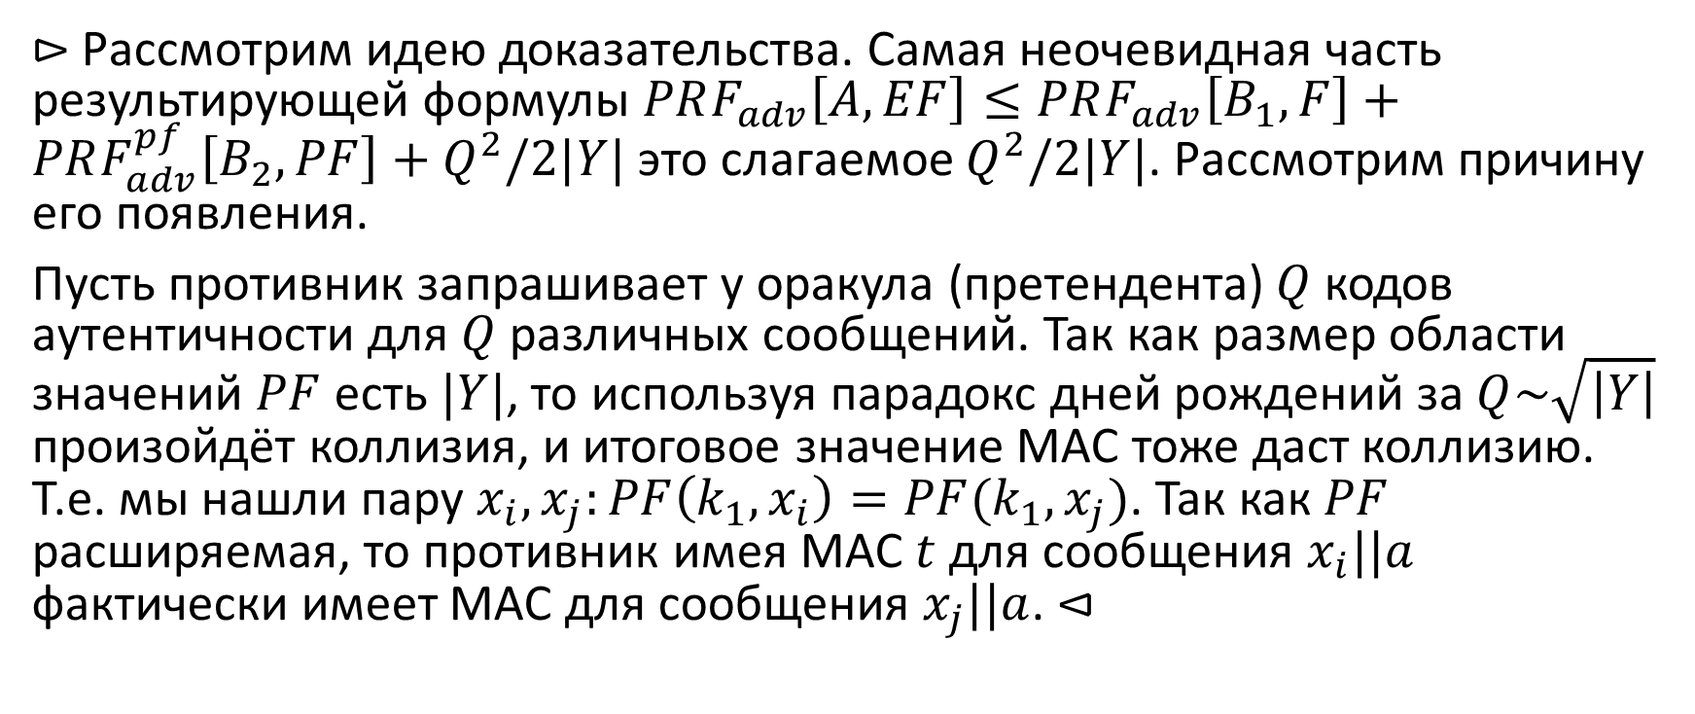
Зашифрование выхода беспрификсной PRF
$⊳$ Рассмотрим идею доказательства. Самая неочевидная часть результирующей формулы $PRF_{adv}\left[A,EF\right]≤PRF_{adv}\left[B_{1},F\right]+PRF_{adv}^{pf}\left[B_{2},PF\right]+Q^{2}/2|Y|$ это слагаемое $Q^{2}/2|Y|$. Рассмотрим причину его появления.
Пусть противник запрашивает у оракула (претендента) $Q$ кодов аутентичности для $Q$ различных сообщений. Так как размер области значений $PF$ есть $|Y|$, то используя парадокс дней рождений за $Q\sim \sqrt{\left|Y\right|}$ произойдёт коллизия, и итоговое значение MAC тоже даст коллизию. Т.е. мы нашли пару $x_{i},x_{j}:PF\left(k_{1},x_{i}\right)=PF(k_{1},x_{j})$. Так как $PF$ расширяемая, то противник имея MAC $t$ для сообщения $x_{i}||a$ фактически имеет MAC для сообщения $x_{j}||a$. $⊲$

Slide 16
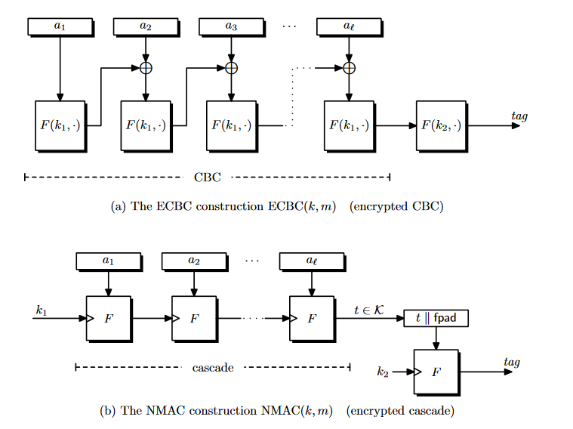
Зашифрование выхода беспрификсной PRF

Slide 17

ECBC MAC
Теорема 10.2. Зашфированный CBC MAC $ECBC$, зашифрованный с использованием PRF $F$ на $\left(K,X,X\right) (|X|$ - сверх полиномиальная, $l$ – полиномиально ограниченная, число блоков, $Q$ – число запросов противника к $ECBC$) – стойкая PRF на $\left(K^{2},X^{≤l},X\right):$
$$PRF_{adv}\left[A,ECBC\right]≤PRF_{adv}\left[B_{1},F\right]+PRF_{adv}\left[B_{2},F\right]+\frac{{\left(Q\left(l+1\right)\right)}^{2}+Q^{2}}{2|X|}$$
$⊳$следствие Теоремы 10.1.$⊲$

Slide 18
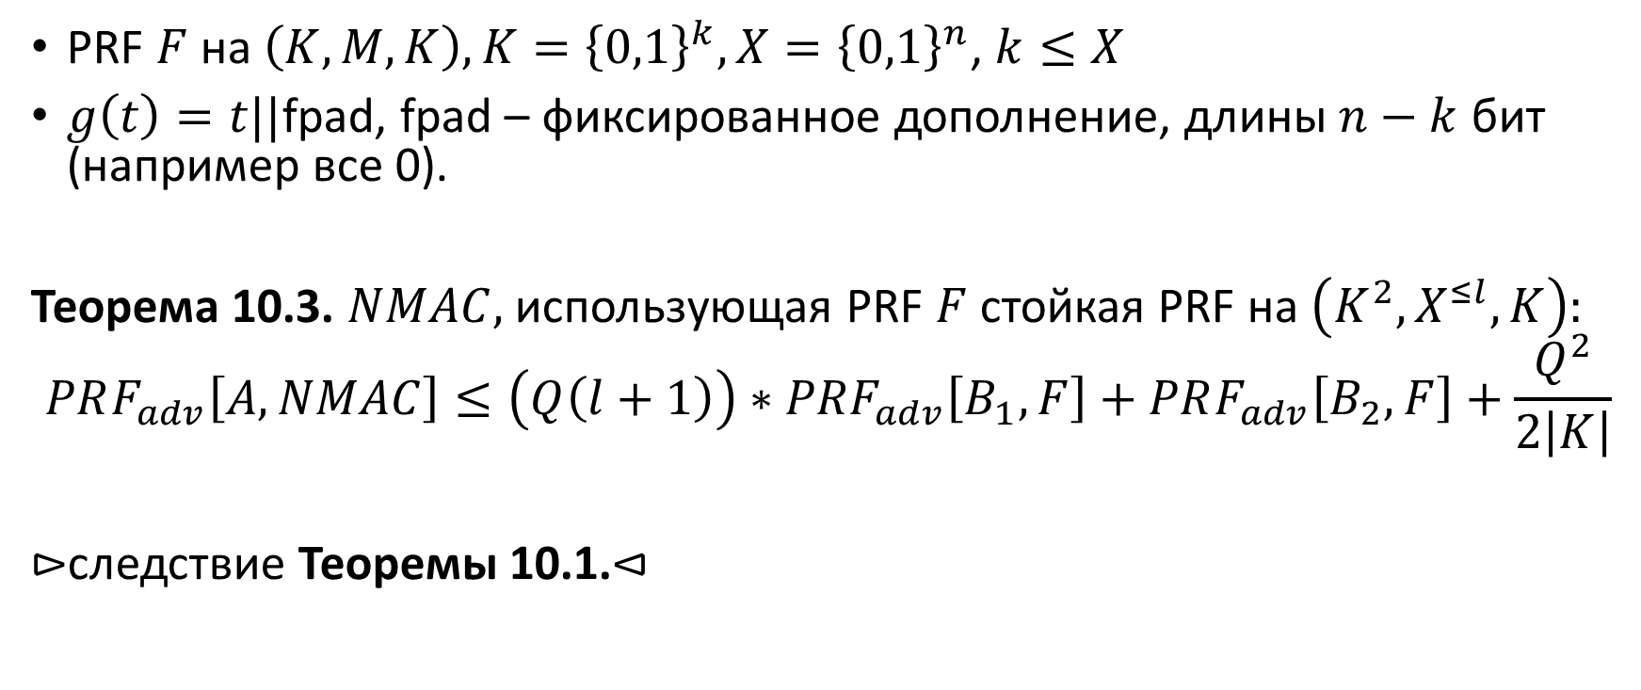
NMAC
PRF $F$ на $\left(K,M,K\right), K={\left\{0,1\right\}}^{k},X={\left\{0,1\right\}}^{n}$, $k≤X$
$g\left(t\right)=t||$fpad, fpad – фиксированное дополнение, длины $n−k$ бит (например все 0).
Теорема 10.3. $NMAC,$ использующая PRF $F$ стойкая PRF на $\left(K^{2},X^{≤l},K\right):$
$$PRF_{adv}\left[A,NMAC\right]≤\left(Q\left(l+1\right)\right)∗{PRF}_{adv}\left[B_{1},F\right]+PRF_{adv}\left[B_{2},F\right]+\frac{Q^{2}}{2\left|K\right|}$$
$⊳$следствие Теоремы 10.1.$⊲$

Slide 19
NMAC и ECBC MAC
Рассмотренные конструкции являются стойкими PRF и следовательно стойкими MAC
Нет необходимости знать длину сообщения заранее, можно обновлять полученное значение MAC при получении новых блоков сообщения, не дожидаясь получения сообщения целиком
Можно использовать для сообщений произвольной длинны, кратной размеру блока PRF (чаще всего – блочного шифра)

Slide 20
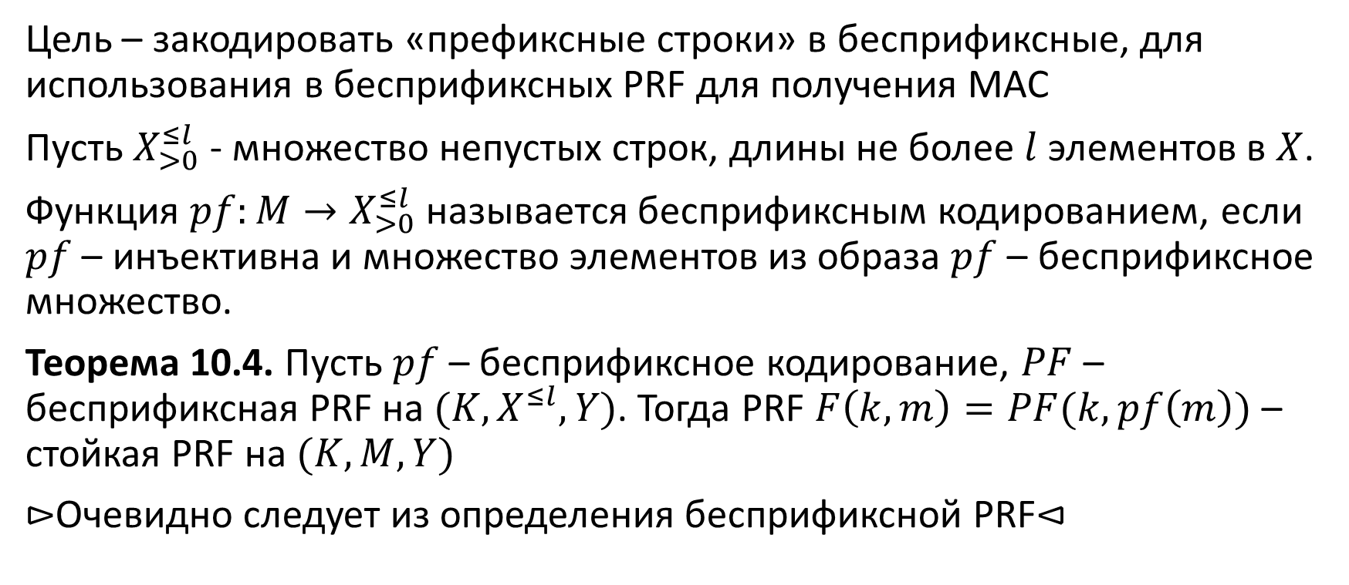
Беспрификсное кодирование
Цель – закодировать «префиксные строки» в беспрификсные, для использования в беспрификсных PRF для получения MAC
Пусть $X_{>0}^{≤l}$ - множество непустых строк, длины не более $l$ элементов в $X$.
Функция $pf:M→X_{>0}^{≤l}$ называется беспрификсным кодированием, если $pf$ – инъективна и множество элементов из образа $pf$ – беспрификсное множество.
Теорема 10.4. Пусть $pf$ – беспрификсное кодирование, $PF$ – беспрификсная PRF на $(K,X^{≤l},Y)$. Тогда PRF $F\left(k,m\right)=PF(k,pf\left(m\right))$ – стойкая PRF на $(K,M,Y)$
$⊳$Очевидно следует из определения беспрификсной PRF$⊲$

Slide 21
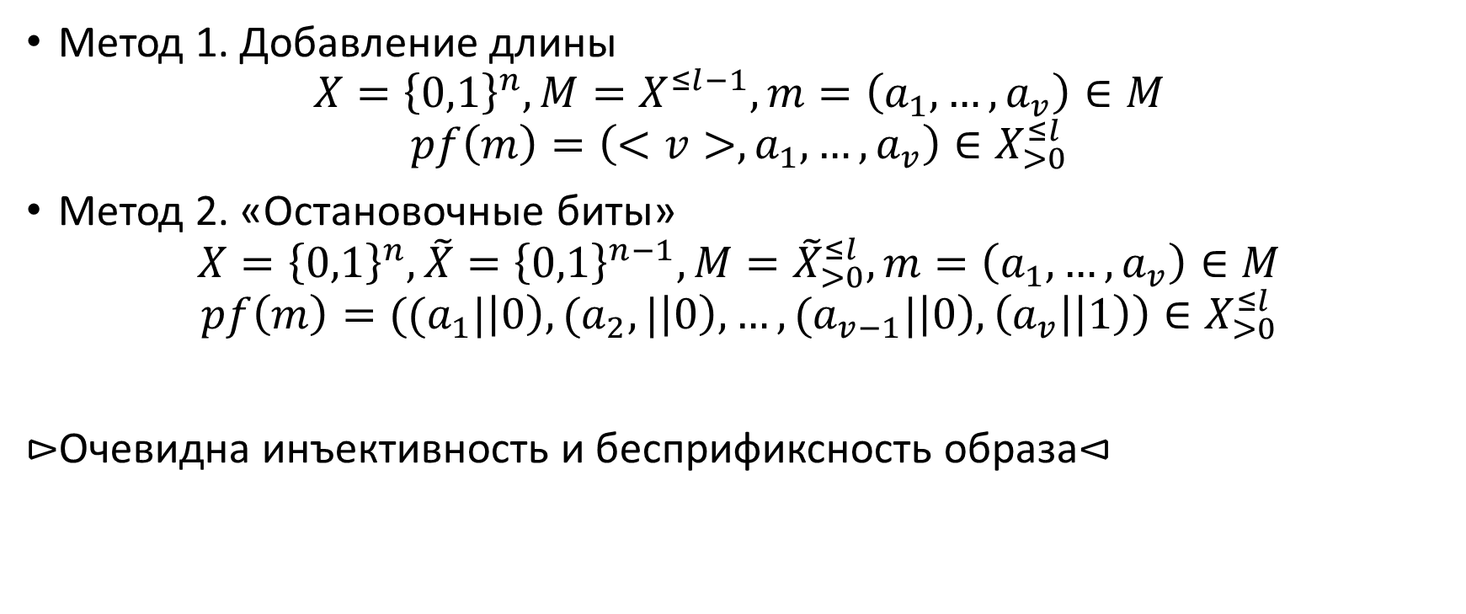
Беспрификсное кодирование
Метод 1. Добавление длины
$$X={\left\{0,1\right\}}^{n},M=X^{≤l−1},m=\left(a_{1},…,a_{v}\right)∈M$$
$$pf\left(m\right)=\left(<v>,a_{1},…,a_{v}\right)∈X_{>0}^{≤l}$$
Метод 2. «Остановочные биты»
$$X={\left\{0,1\right\}}^{n},\tilde{X}={\left\{0,1\right\}}^{n−1},M={\tilde{X}}_{>0}^{≤l}, m=\left(a_{1},…,a_{v}\right)∈M$$
$$pf\left(m\right)=((a_{1}|\left|0\right),(a_{2},|\left|0\right),…,(a_{v−1}|\left|0\right),\left(a_{v} | \left|1\right)\right)∈X_{>0}^{≤l}$$
$⊳$Очевидна инъективность и беспрификсность образа$⊲$

Slide 22
Беспрификсное кодирование
Позволяет использовать беспрификсные PRF в качестве MAC
Добавление длины сообщения увеличивает длину сообщений как входа для беспрификсной PRF, так как беспрификсное кодирование – избыточно.
Добавление длины к сообщению не позволяет использовать MAC в поточном режиме (когда сообщение передаётся по частям), так как длина сообщения заранее не известна
Так как в основном используются блочные шифры – добавление данных беспрификсным кодирование означает добавление лишних блоков
Использование «остановочных битов» также увеличивает длину сообщения

Slide 23
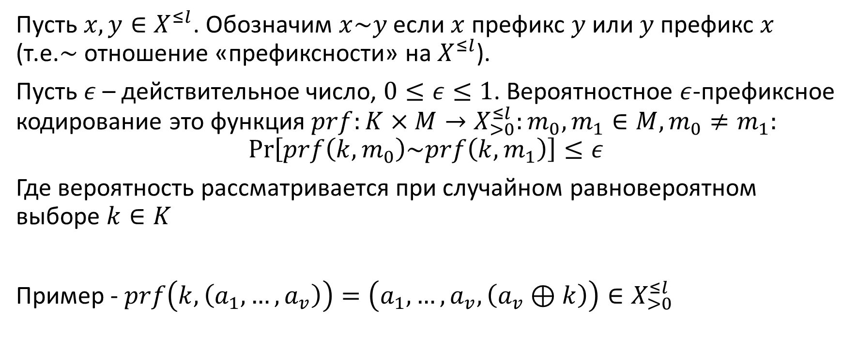
Беспрификсное кодирование с рандомизацией
Пусть $x,y∈X^{≤l}$. Обозначим $x\sim y$ если $x$ префикс $y$ или $y$ префикс $x$ (т.е.$\sim$ отношение «префиксности» на $X^{≤l}$).
Пусть $ε$ – действительное число, $0≤ε≤1$. Вероятностное $ε$-префиксное кодирование это функция $prf:K×M→X_{>0}^{≤l}:m_{0},m_{1}∈M, m_{0}≠m_{1}:$
$$\operatorname{Pr}\left[prf\left(k,m_{0}\right)\sim prf\left(k,m_{1}\right)\right]≤ε$$
Где вероятность рассматривается при случайном равновероятном выборе $k∈K$
Пример - $prf\left(k,\left(a_{1},…,a_{v}\right)\right)=\left(a_{1},…,a_{v},\left(a_{v}⊕k\right)\right)∈X_{>0}^{≤l}$

Slide 24

Беспрификсное кодирование с рандомизацией
Пусть $PF$ – беспрификсная PRF на $\left(K,X^{≤l},Y\right), prf:K_{1}×M→X_{>0}^{≤l}$ - вероятностное $ε$-префиксное кодирование.
Определим PRF $F$ на $(K×K_{1},M,Y):$
$$F\left(\left(k_{1},k_{2}\right),m\right)=PF(k,prf\left(k_{1},m\right))$$
Теорема 10.5. Если $PF$ - беспрификсная PRF, $prf$ - вероятностное $ε$-префиксное кодирование, тогда $F$ , введённая выше – стойкая PRF:
$$PRF_{adv}\left[A,F\right]≤PRF_{adv}^{pf}\left[B_{1},PF\right]+PRF_{adv}^{pf}\left[B_{2},PF\right]+\frac{Q^{2}ε}{2}$$
$⊳$без доказательства$⊲$

Slide 25
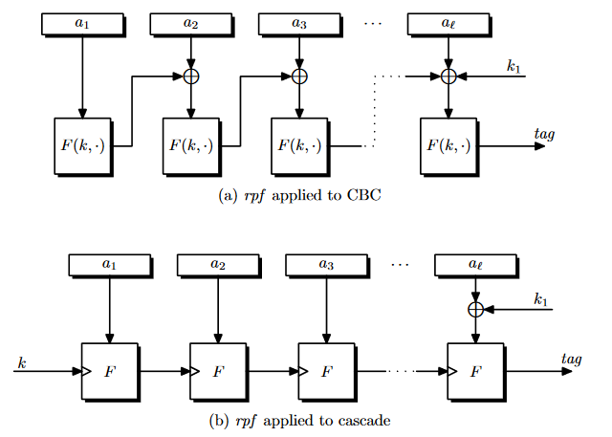
Беспрификсное кодирование с рандомизацией

Slide 26
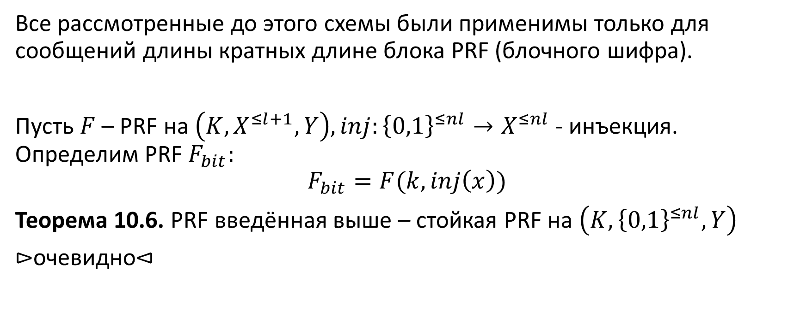
MAC для сообщений, некратных длине блока
Все рассмотренные до этого схемы были применимы только для сообщений длины кратных длине блока PRF (блочного шифра).
Пусть $F$ – PRF на $\left(K,X^{≤l+1},Y\right), inj:{\left\{0,1\right\}}^{≤nl}→X^{≤nl}$ - инъекция. Определим PRF $F_{bit}:$
$$F_{bit}=F(k,inj\left(x\right))$$
Теорема 10.6. PRF введённая выше – стойкая PRF на $\left(K,{\left\{0,1\right\}}^{≤nl},Y\right)$
$⊳$очевидно$⊲$

Slide 27
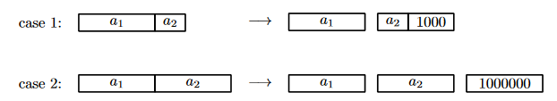
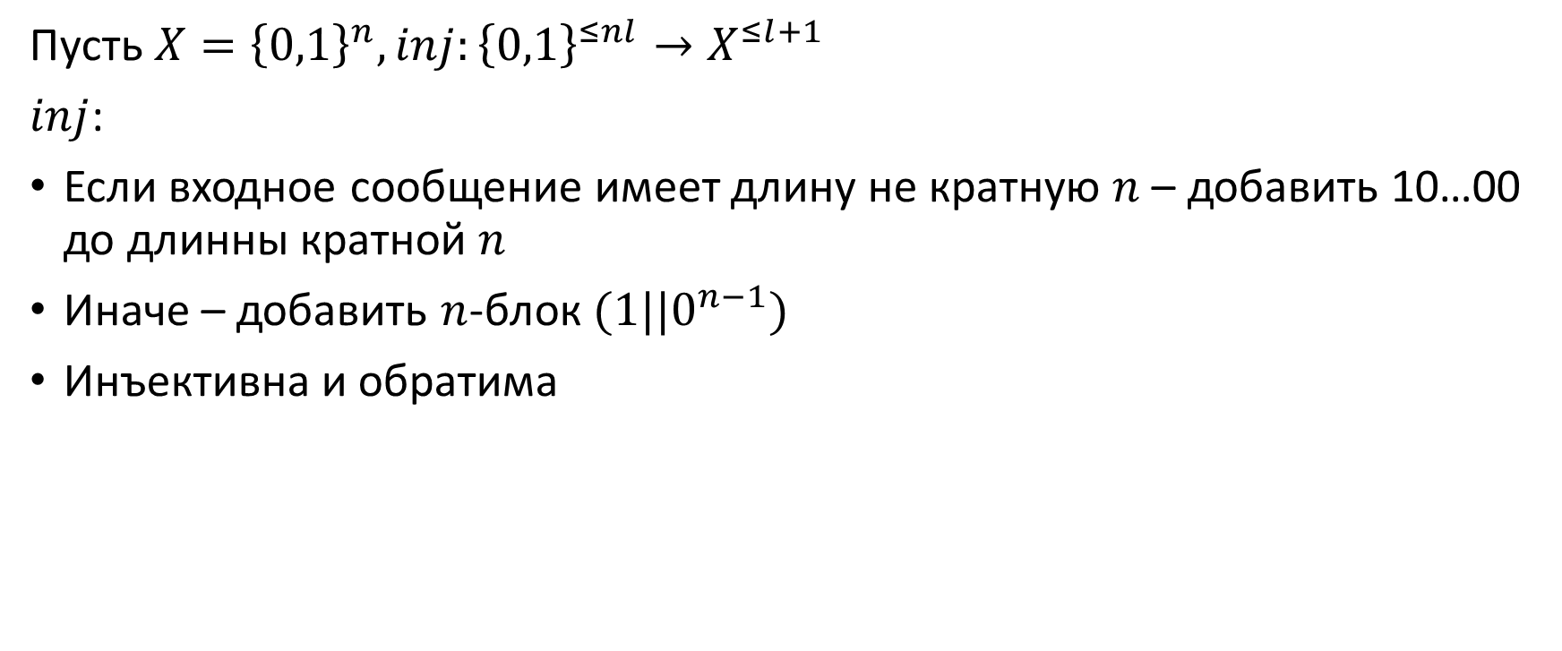
Построение инъективных функций
Пусть $X={\left\{0,1\right\}}^{n}, inj:{\left\{0,1\right\}}^{≤nl}→X^{≤l+1 }$
$inj$:
Если входное сообщение имеет длину не кратную $n$ – добавить 10…00 до длинны кратной $n$
Иначе – добавить $n$-блок $(1||0^{n−1})$
Инъективна и обратима

Slide 28
CMAC
Стандарт NIST
Один из наиболее популярных алгоритмов вычисления MAC (самый популярных после HMAC)
Использует три различных ключа (могут быть выработаны на основе одного ключа)
Текущее название алгоритма, описываемое стандартом – OMAC (до этого – TMAC).

Slide 29
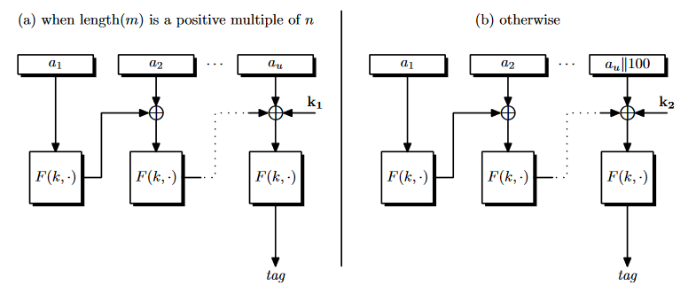
CMAC

Slide 30
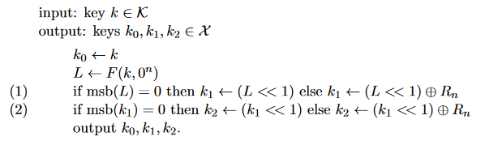

OMAC
В текущей вариации (OMAC) использует единственный ключ для генерации этих трех ключей для некоторой константы $R_{n}$:

Slide 31
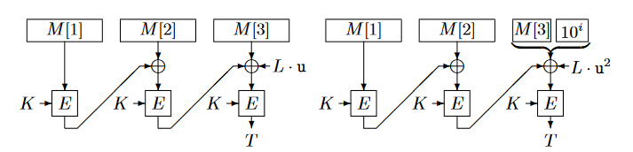

OMAC
Фактически для получения трех ключей реализуется умножение в кольце многочленов на некоторую константу $u$

Slide 32
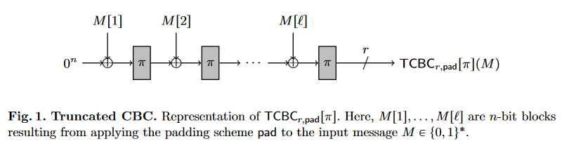
Trunkated CBC MAC
Основная идея – не дать противнику возможность воспользоваться MAC для осуществления префиксной атаки.
Использование части кода аутентичности. Используется в ГОСТ 28147-98
Оптимально использовать половину исходного MAC
Основной недостаток – фактически понижаем достижимый параметр стойкости в 2 раза

Slide 33
PMAC
PMAC – параллельный MAC
Возможность добавлять и удалять блоки из итогового значения MAC
Основная идея – использование «различных» ключей для каждого блока, полученных через умножение в кольце многочленов
Возможность вычислять MAC параллельно для всех блоков
Был патентован (США), разрешено бесплатное использование в образовательных и open-sourсe проектах. В настоящий момент патент истёк

Slide 34
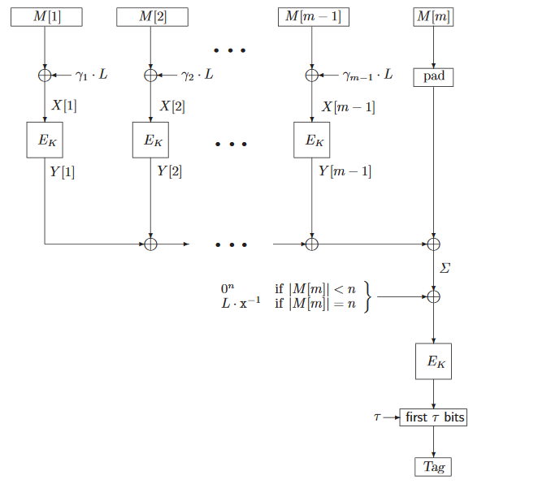
PMAC

Slide 35
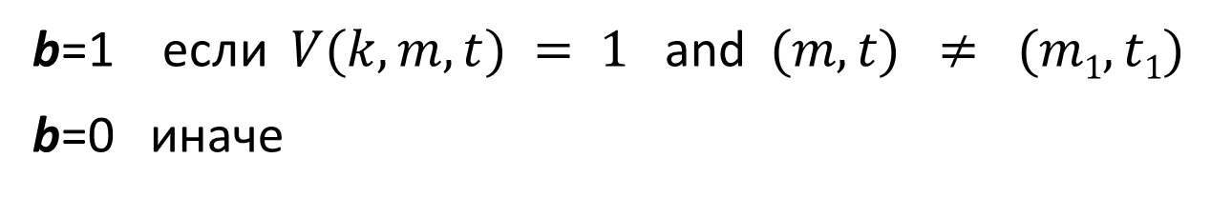

Одноразовый MAC (по аналогии с одноразовым блокнотом)
Введём игру
$I=(S,V)$ стойкий одноразовый MAC, если $Adv_{mac1}\left[A,I\right]=\operatorname{Pr}\left[b=1\right]≤ε, ε$ – пренебрежимо малая величина
m₁ ∈ M
Chal.
Adv.
k←K
t₁ ← S(k,m₁)
(m,t)
b
b=1 если $V(k,m,t) = 1$ and $(m,t) ≠ (m1,t1)$
b=0 иначе

Slide 36
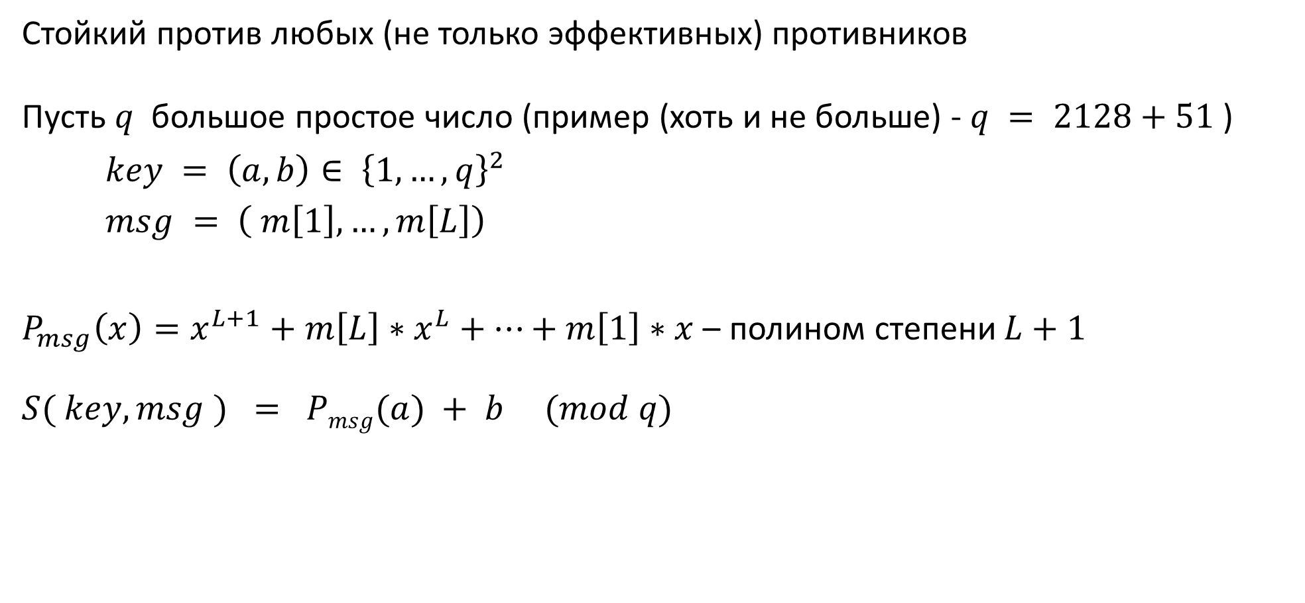
Одноразовый MAC : пример
Стойкий против любых (не только эффективных) противников
Пусть $q$ большое простое число (пример (хоть и не больше) - $q = 2128+51$)
$key = \left(a, b\right)∈ {\left\{1,…,q\right\}}^{2}$
$msg = \left( m\left[1\right], …, m\left[L\right]\right)$
$P_{msg}\left(x\right)=x^{L+1}+m\left[L\right]∗x^{L}+…+m\left[1\right]∗x$ – полином степени $L+1$
$$S( key, msg ) = Pmsg(a) + b (mod q)$$

Slide 37
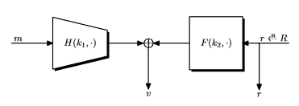
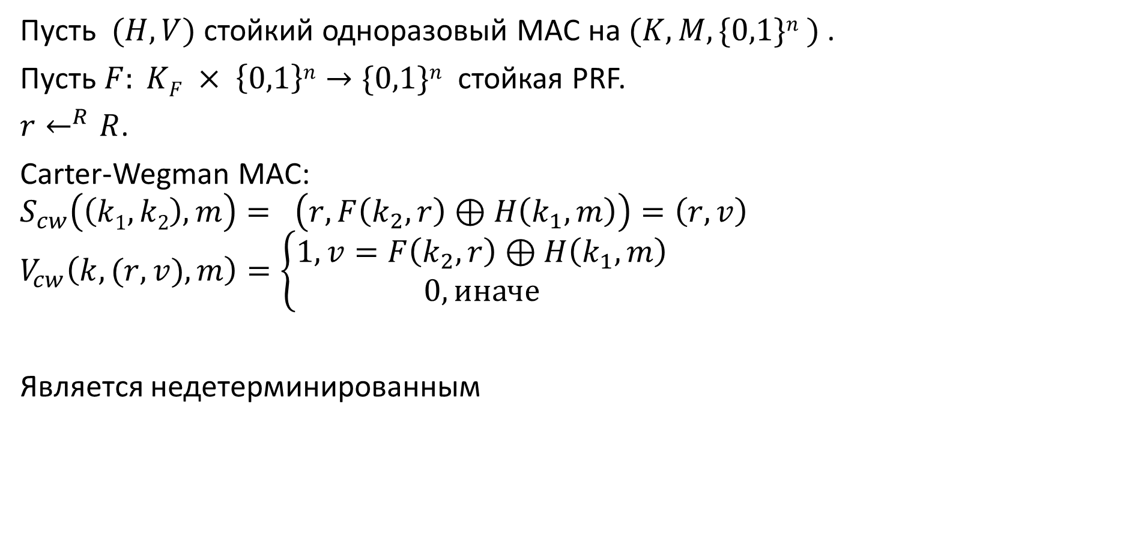
Одноразовый MAC ⇒ Многоразовый MAC
Пусть $(H,V)$ стойкий одноразовый MAC на $(K,M, \{0,1\}n )$ .
Пусть $F: KF × \left\{0,1\right\}n→\{0,1\}n$ стойкая PRF.
$r←^{R}R$.
Carter-Wegman MAC:
$$S_{cw}\left(\left(k1,k2\right), m\right)= \left(r, F\left(k_{2},r\right)⊕H\left(k_{1},m\right)\right)=\left(r,v\right)$$
$$V_{cw}\left(k,(r,v),m\right)=\left\{\begin{aligned}1, v=F\left(k_{2},r\right)⊕H\left(k_{1},m\right) \\ 0, иначе\end{aligned}\right.$$
Является недетерминированным
Медленная,
Короткий вход
Быстрая,
Длинный вход
Notes:
Note: the PRF is only used for short messages and yet we get a MAC for long messages.

Slide 38
Carter-Wegman MAC
Наиболее быстрые современные MAC
VMAC
UMAC
Poly1305-AES

Slide 39
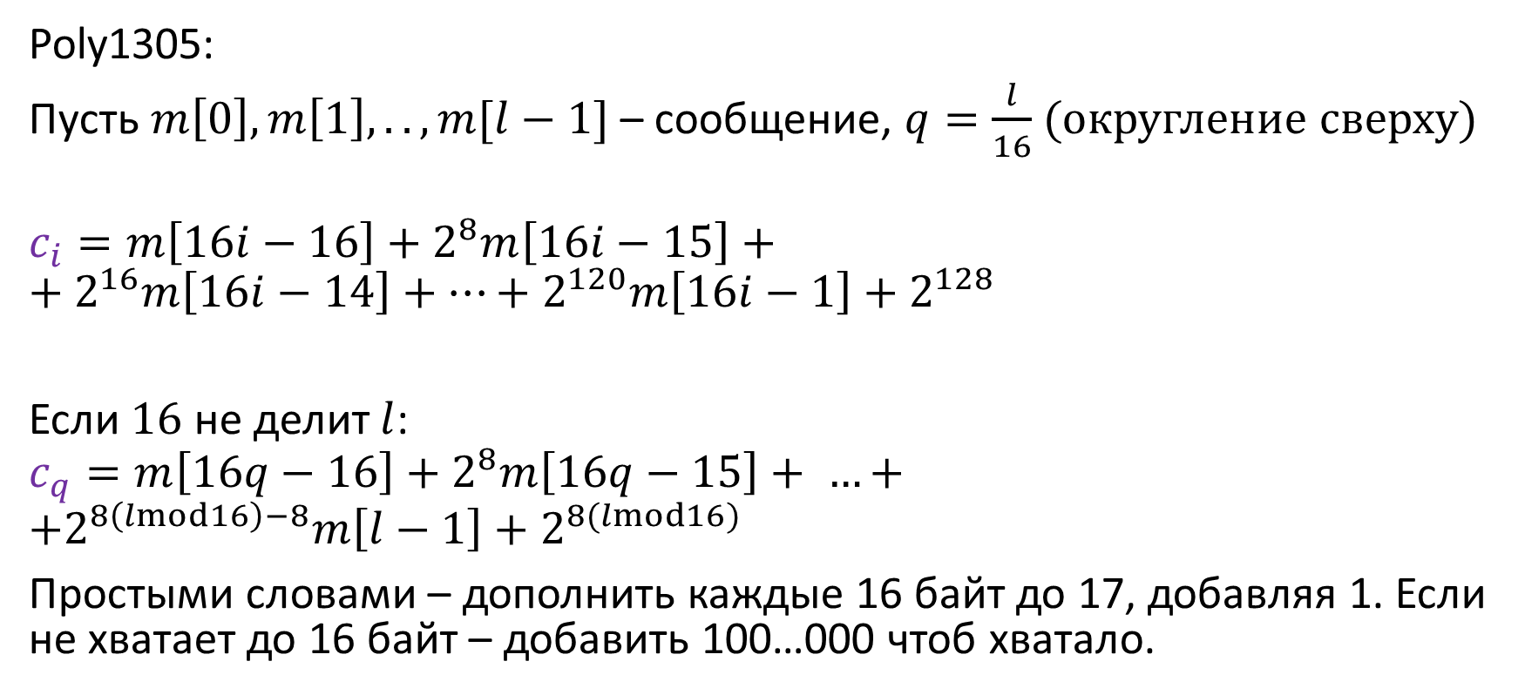
Poly1305
Poly1305:
Пусть $m\left[0\right],m\left[1\right],..,m[l−1]$ – сообщение, $q=\frac{l}{16}$ (округление сверху)
$$c_{i}=m\left[16i−16\right]+2^{8}m\left[16i−15\right]+$$
$${+ 2}^{16}m\left[16i−14\right]+…+2^{120}m\left[16i−1\right]+2^{128}$$
Если $16$ не делит $l$:
$$c_{q}=m\left[16q−16\right]+2^{8}m\left[16q−15\right]+ …+$$
$$+2^{8\left(lmod16\right)−8}m\left[l−1\right]+2^{8(lmod16)}$$
Простыми словами – дополнить каждые 16 байт до 17, добавляя 1. Если не хватает до 16 байт – добавить 100…000 чтоб хватало.

Slide 40
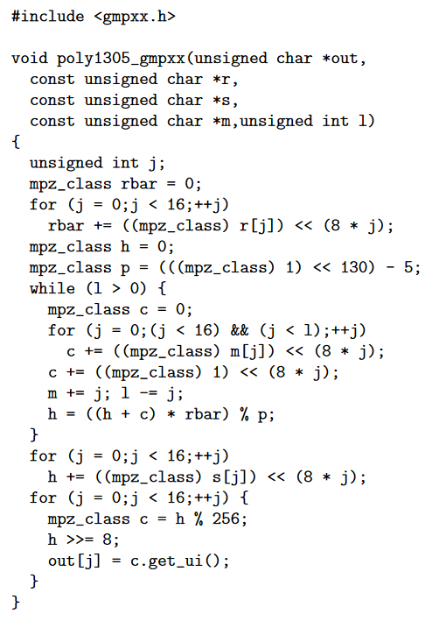
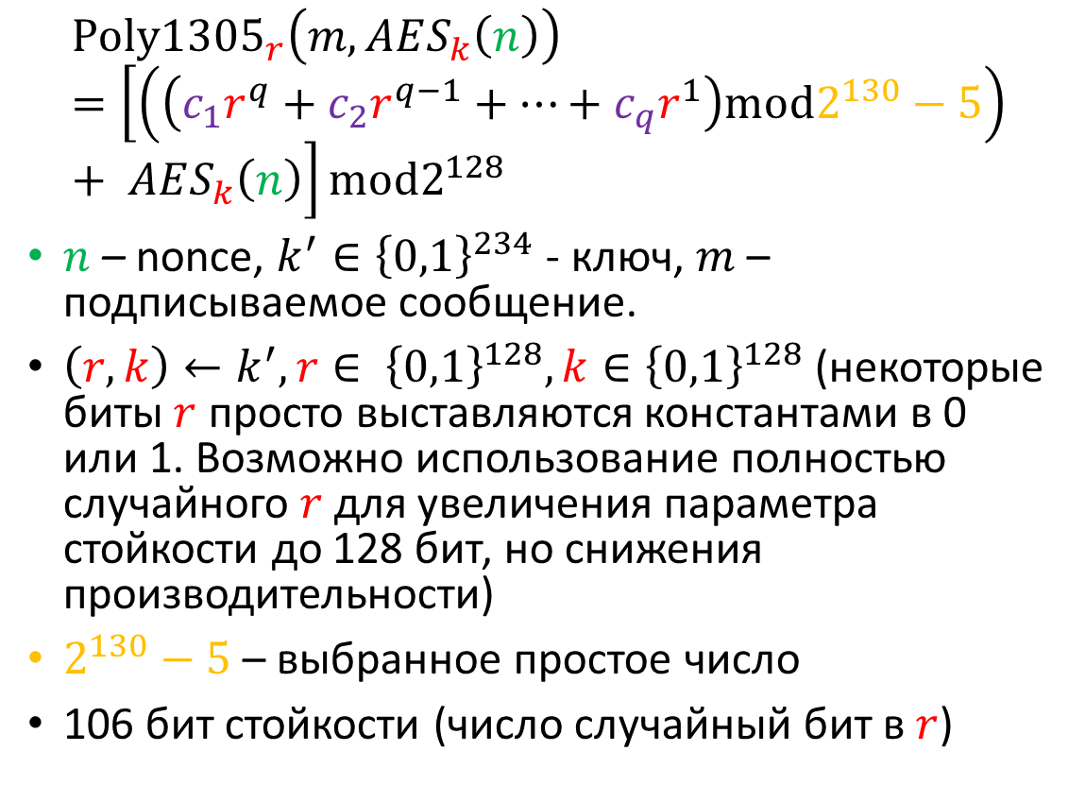
Poly1305
$$Poly{1305}_{r}\left(m,AES_{k}\left(n\right)\right)=\left[\left(\left(c_{1}r^{q}+c_{2}r^{q−1}+…+c_{q}r^{1}\right)mod2^{130}−5\right)+ AES_{k}\left(n\right)\right]mod2^{128}$$
$n$ – nonce, $k^{′}∈{\left\{0,1\right\}}^{234}$ - ключ, $m$ – подписываемое сообщение.
$\left(r,k\right)←k^{′}, r∈ {\left\{0,1\right\}}^{128},k∈{\left\{0,1\right\}}^{128}$ (некоторые биты $r$ просто выставляются константами в 0 или 1. Возможно использование полностью случайного $r$ для увеличения параметра стойкости до 128 бит, но снижения производительности)
$2^{130}−5$ – выбранное простое число
106 бит стойкости (число случайный бит в $r$)

Slide 41
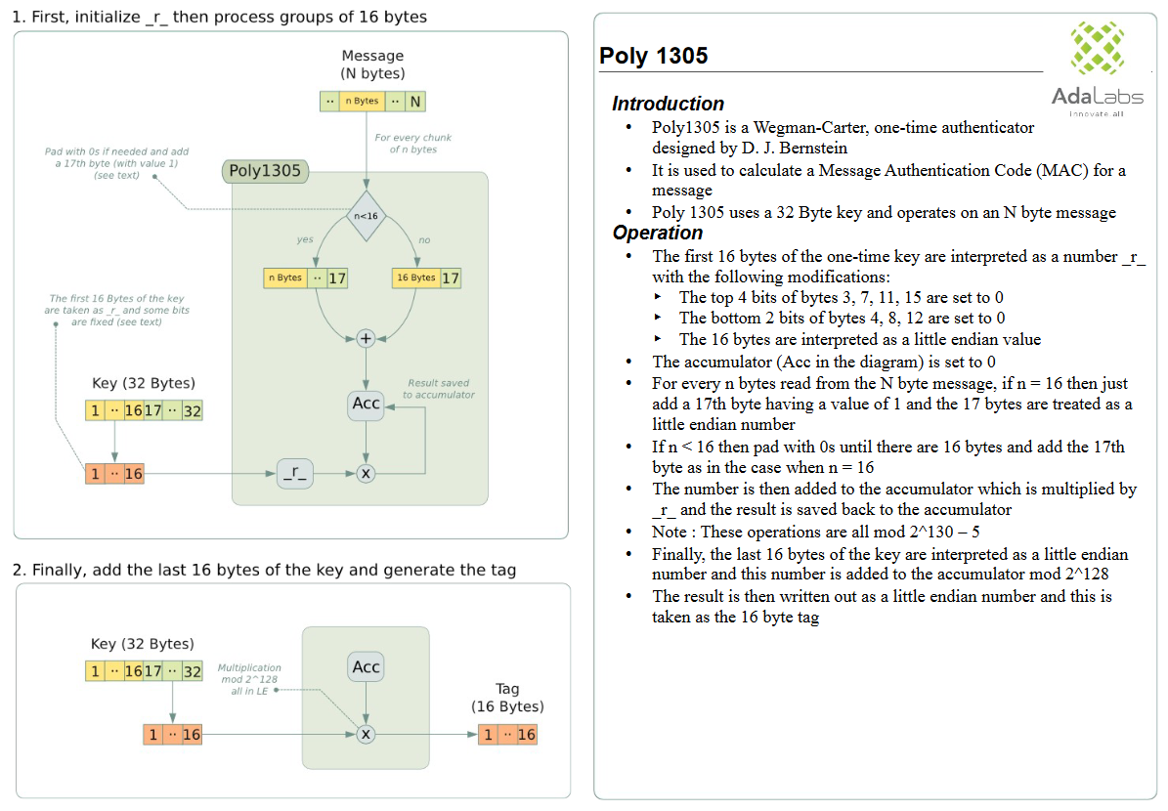
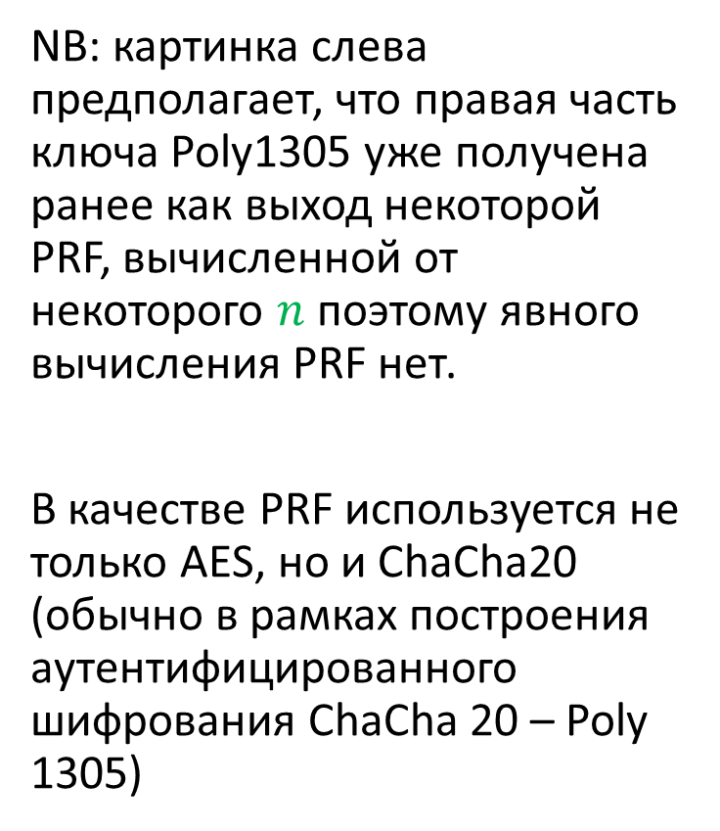
NB: картинка слева предполагает, что правая часть ключа Poly1305 уже получена ранее как выход некоторой PRF, вычисленной от некоторого $n$ поэтому явного вычисления PRF нет.
В качестве PRF используется не только AES, но и ChaCha20 (обычно в рамках построения аутентифицированного шифрования ChaCha 20 – Poly 1305)

Slide 43
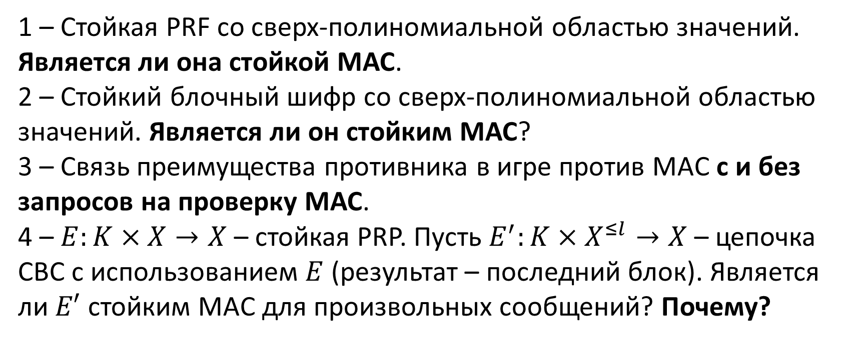
Тест.
1 – Стойкая PRF со сверх-полиномиальной областью значений. Является ли она стойкой MAC.
2 – Стойкий блочный шифр со сверх-полиномиальной областью значений. Является ли он стойким MAC?
3 – Связь преимущества противника в игре против MAC с и без запросов на проверку MAC.
4 – $E:K×X→X$ – стойкая PRP. Пусть $E^{′}:K×X^{≤l}→X$ – цепочка CBC с использованием $E$ (результат – последний блок). Является ли $E′$ стойким MAC для произвольных сообщений? Почему?

